Slide 1
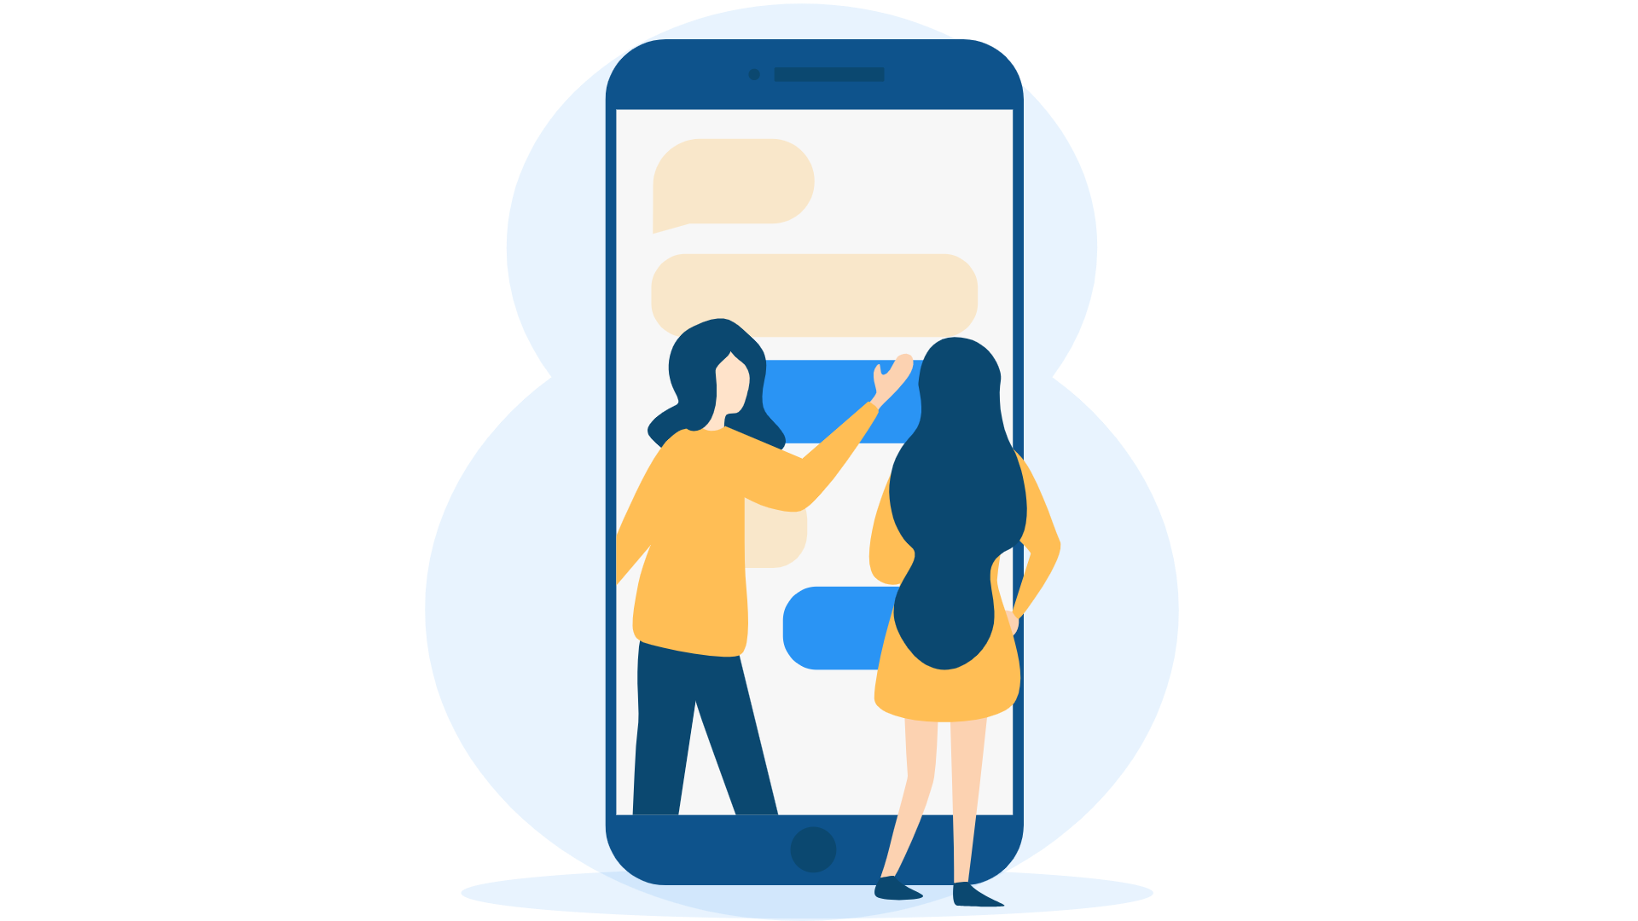
音声による自動受付案内システム開発入門
AIで接触機会を減らす！
Hisashige Takahashi

Slide 2
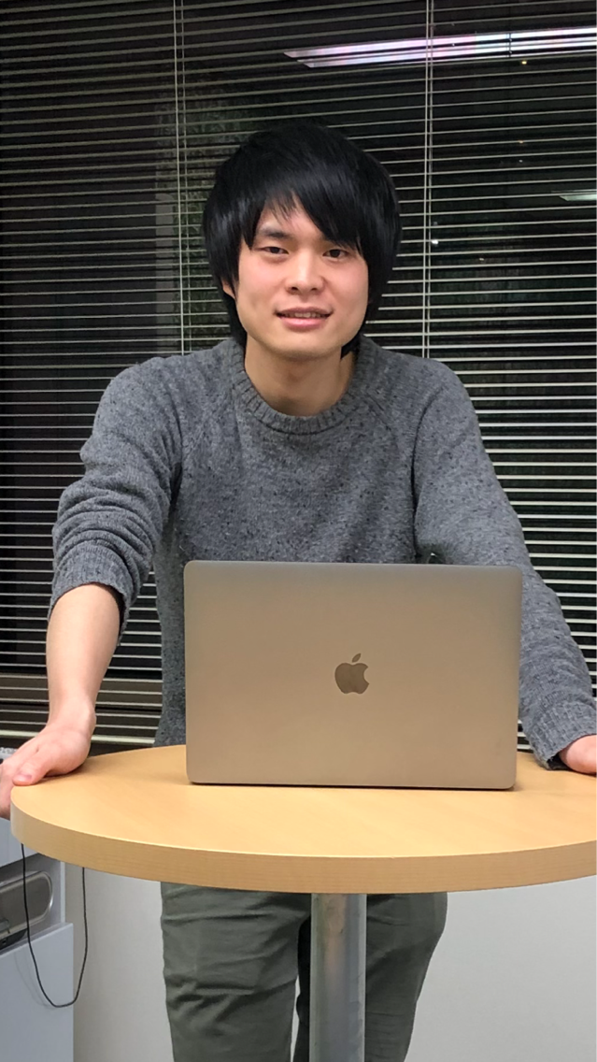
Hello! I’m...
高橋永成
株式会社 神戸デジタル・ラボ
Progressive Development Team リーダー
モダンな技術を使用し、新しいビジネスを作るミッションを掲げる開発チームで、リーダーを務める。
Webアプリ開発をメインに、PM/PLのポジションをこなしながら、自ら手を動かし設計や開発も行う。今回テーマのチャットボット開発も数多く手掛ける。

Slide 3

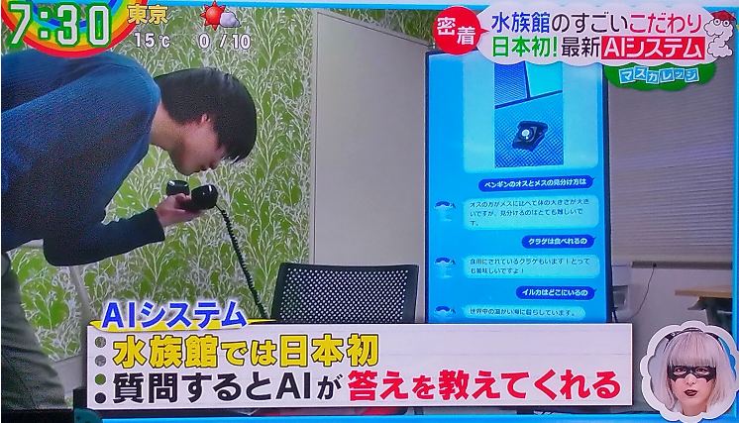
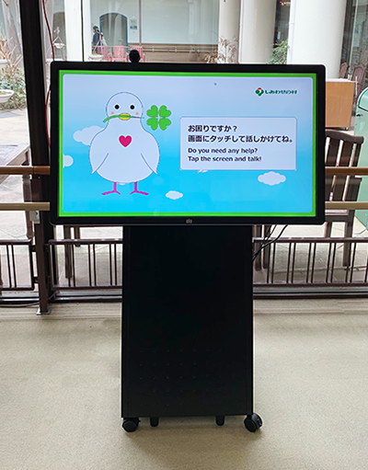
チャットボット事例などご紹介!
Software Design 1~6月号 「はじめてのAIチャットボット開発」連載！
チャットボットの基本概念から、「実際に作って学べる」をテーマにチャットボット開発の連載を行いました。
四国水族館様 オリジナル音声解説システム「AI shAIne」
2020年にオープンした四国水族館様で、黒電話とデジタルサイネージを利用した、生き物や施設の解説/案内チャットボットを構築。日テレ「ZIP!」 で紹介されました！
四国水族館公式LINEアプリでもテキストベースで利用可能。
しあわせの村様 音声対応サイネージ型チャットボット
神戸市の総合福祉施設しあわせの村様で、画面タッチと音声操作に対応した、総合案内AIチャットボットを作成しました。
KDLのチャットボットサービスページ:https://www.kdl.co.jp/chatbot/

Slide 4
本セミナーの目標
① チャットボットの基本概念を理解し、チャットボット用AIサービスが利用・設定できる様になること。
② Webアプリケーションとして簡単なチャットボットが構築できる様になること。
(※Html,css,Javascriptなどの基礎的なWeb画面構築の知識はあるものとします。)
③ 音声対話機能を実装して、ハンズフリーで非接触なチャットボットが構築できる様になること。

Slide 5
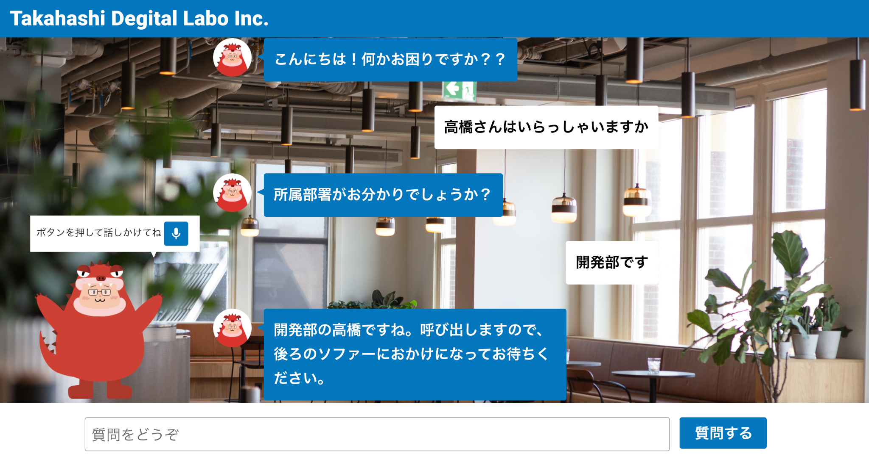
作成していくWebアプリケーション
来客受付チャットボット
・社員の呼び出しを受付
・ブラウザ(chrome)で動作
・音声対応

Slide 6
セミナー内容の目次
チャットボットとは
Google Dialogflowを使ってみよう
Webアプリとしてのチャットボット構築
音声認識/発話処理の実装

Slide 7
01
チャットボットとは
・チャットボットとは
・活用シーン
・導入メリット
・インテントとエンティティ

Slide 8
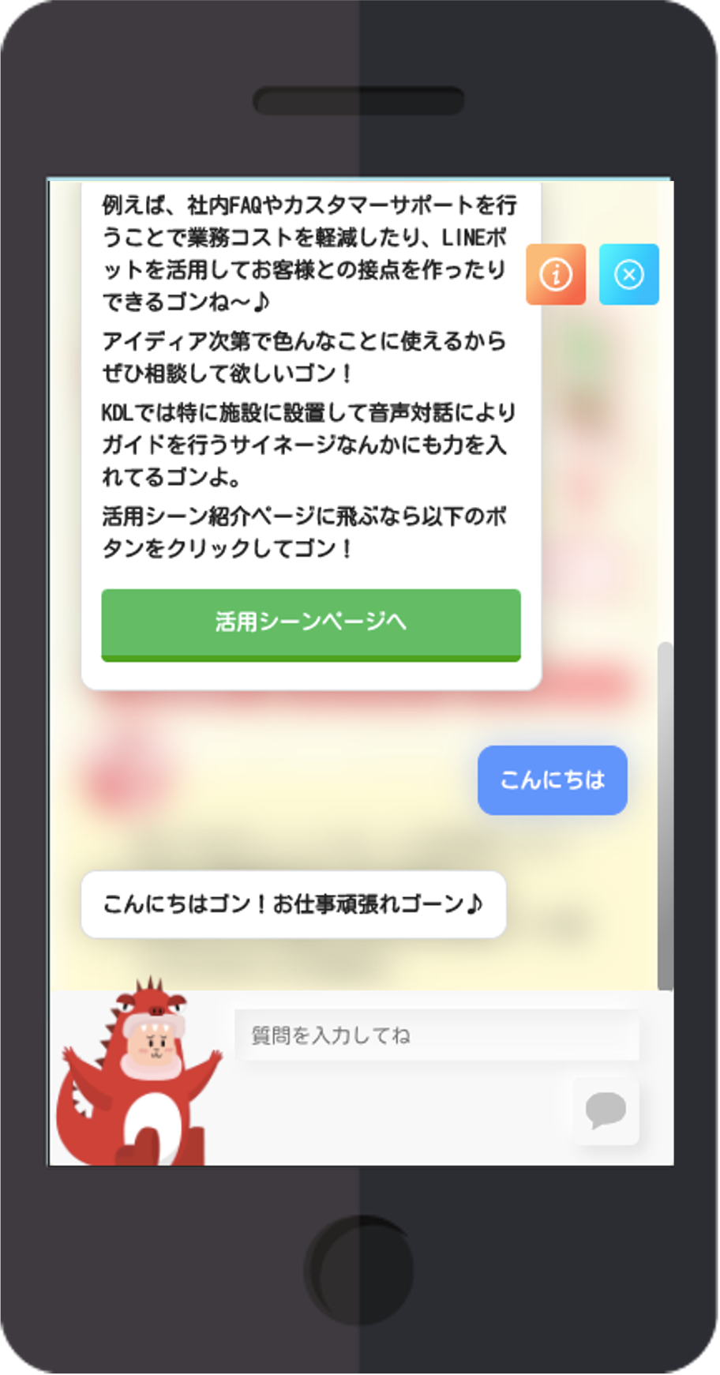
チャットボットとは
チャットボット とは「対話（chat）」と「ロボット（bot）」を組み合わせた言葉です。例えば、LINEなどのチャットアプリの様なインターフェースで、ユーザーが文章を入力するとロボットが理解して自動的に答えを返すシステムの総称を指します。

Slide 9

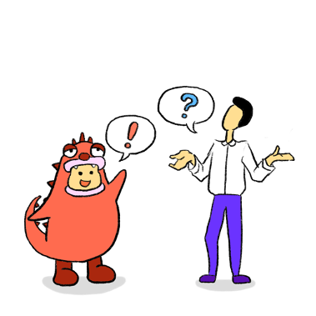

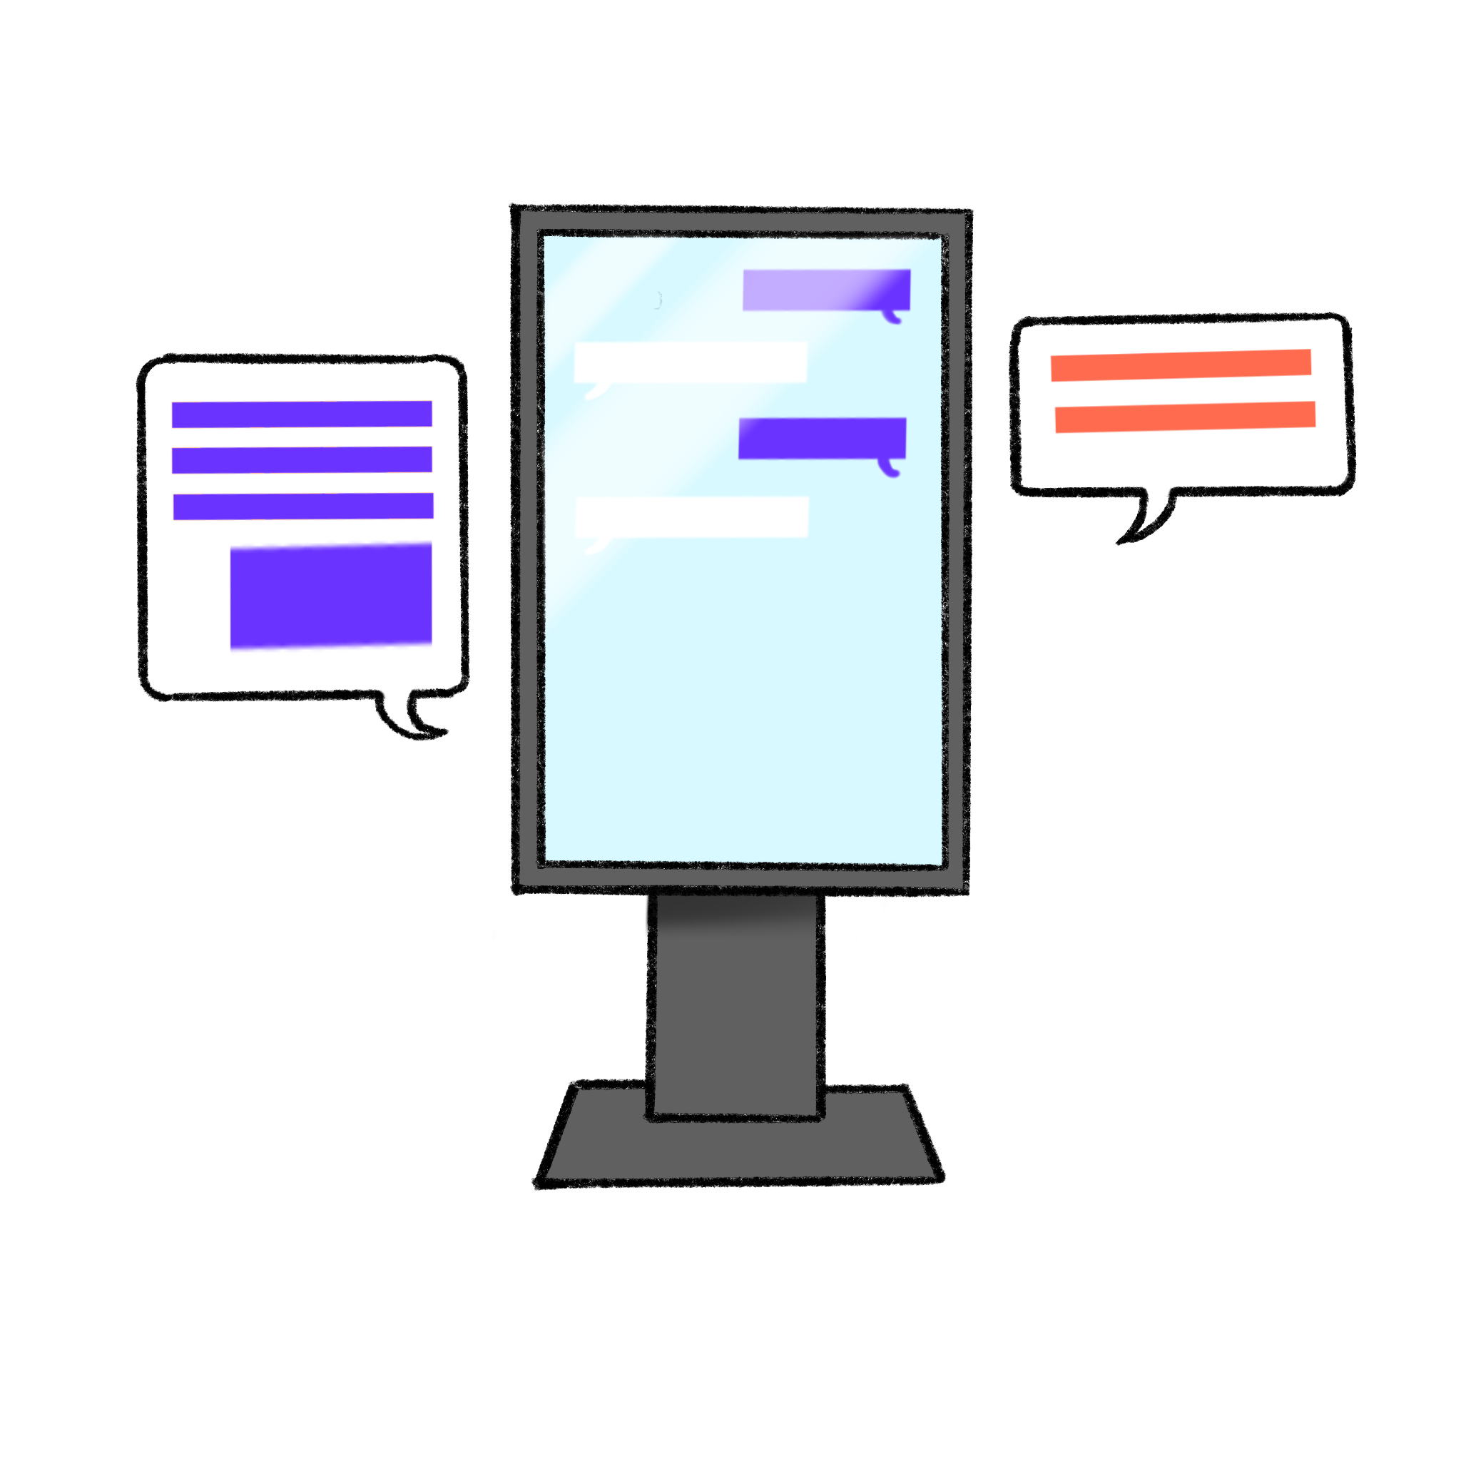
活用シーン
カスタマーサポート
社内業務改善
施設型サイネージ
お客様のお問い合わせをチャットボットに答えさせて、人的業務を削減します。
社内情報のFAQをチャットボットが応答することで、情報へのアクセスを素早く、問い合わせ業務を削減して業務を効率化できます。
インパクトのあるインターフェースによる集客効果を期待。施設案内のコストを削減。音声操作により衛生的に良い環境で活用できます。

Slide 10

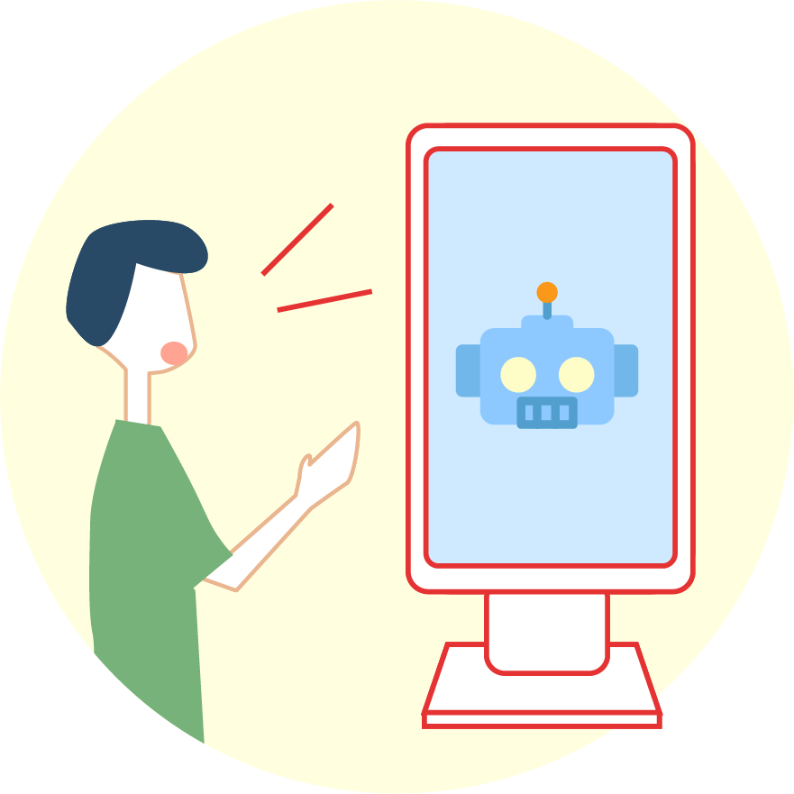

導入メリット
導入企業様
ユーザー
対応時間が制限されないことによる顧客満足度の向上
オペレーターのリソース削減による業務効率化
ログの保存によるユーザー情報の活用
いつでもお問い合わせができる
問い合わせの待ち時間の軽減
オペレーターに聞くより、問い合わせの心理的コストが下がる

Slide 11
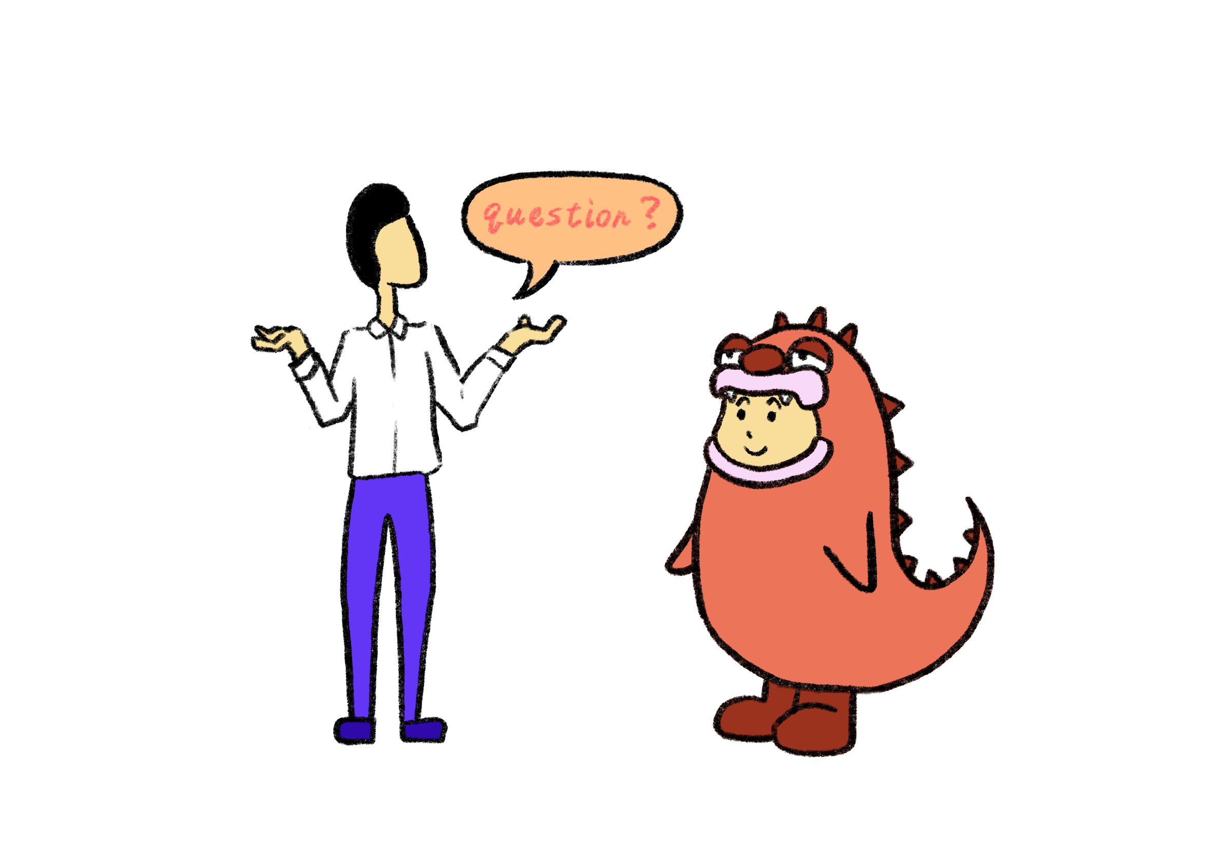

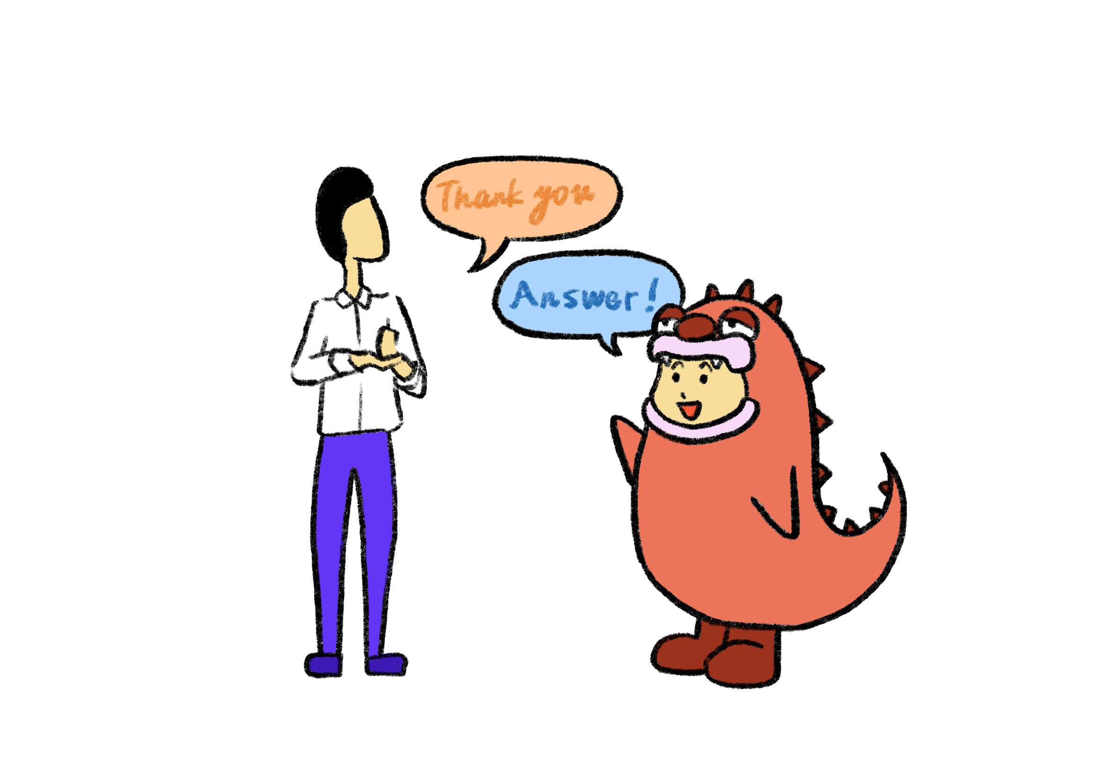
回答までの流れ
❶ ユーザーがチャットボットに質問をします
❷ チャットボットはあらかじめ登録してあるシナリオの中から、適切な応答を探し出します
❸ チャットボットは応答をユーザーに返します

Slide 12

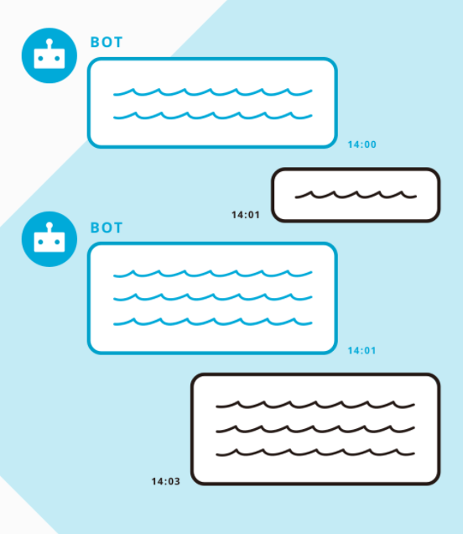

応答文の特定
1
2
質問
質問
ユーザー
意図
キーワード
ユーザー
チャットボット
チャットボット
3
4
質問
応答
質問
応答
質問
応答
応答
意図
キーワード
ユーザー
ユーザー
チャットボット
シナリオ
チャットボット
シナリオ

Slide 13


インテントとエンティティ
インテント...
(意図)
入力されたテキストが、どのような意図を持つのかをカテゴリ分けす
るもの。
エンティティ...
(キーワード)
入力されたテキストの中にある、意味のある単語をカテゴリ分けするもの。
例えば…
インテント | No | エンティティ | レスポンス文章
社員呼び出し | ① | 高橋 | 高橋さんですね。会議室Aでお待ちください。
 | ② | 佐藤 | 佐藤さんですね。会議室Bでお待ちください。
「高橋さんに会いたい。」
インテント=「社員呼び出し」で、
エンティティ=「高橋」、か…
No①の返事をしたらいいんだな！

Slide 14
02
Google Dialogflowを使ってみよう
・Dialogflowとは
・エージェント作成
・エンティティ作成
・インテント作成
・APIの認証設定

Slide 15

Dialogflowとは
DialogflowとはGoogle社が提供する、会話型AIアプリケーションを作成するための高度な開発スイートです。
前述した入力テキストからのインテントとエンティティの検出、レスポンス文章の特定などの自然言語処理部分は、今回Dialogflowを用いて実現します。
https://cloud.google.com/dialogflow?hl=ja

Slide 16
Dialogflowの三つのエディション
Dialogflow CX Edition
高度なエージェントタイプを提供する従量課金制のエディション
Dialogflow ES Edition
標準のエージェントタイプを提供する従量課金制のエディション
Dialogflow Trial Edition
標準のエージェントタイプのほとんどの機能を利用できる無料のエディション
詳しい違いはこちら：
https://cloud.google.com/dialogflow/docs/editions?hl=ja

Slide 17
エージェントとは
エージェント...
エンドユーザーとの会話を処理する仮想エージェント。ひとつひとつのエージェントに異なる会話シナリオを学習させることができるので、チャットボット自体を複数作成できるイメージ。
Googleアカウント
エージェント
エージェント
エージェント
インテント
エンティティ
インテント
エンティティ

Slide 18
作成していくインテントとエンティティ
インテント | エンティティ | 単語 | レスポンス文章
社員呼び出し | person | 高橋 | $departmentの$personですね。呼び出しますので、後ろのソファーでおかけになってお待ちください。
 |  | 佐藤
 | department | 開発部
 |  | 総務部
「約束があるのですが。」
「誰を呼び出しますか？」
「高橋さんをお願いします。」
「所属部署がお分かりですか？」
「開発部です。」
「開発部の高橋ですね。呼び出しますので、後ろのソファーでおかけになってお待ちください。」

Slide 19
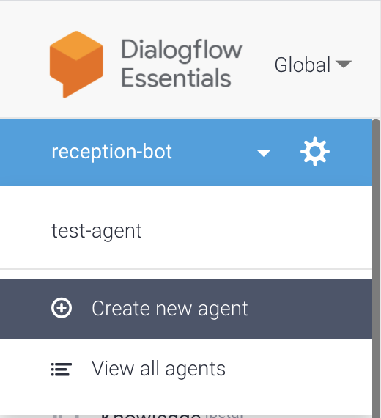
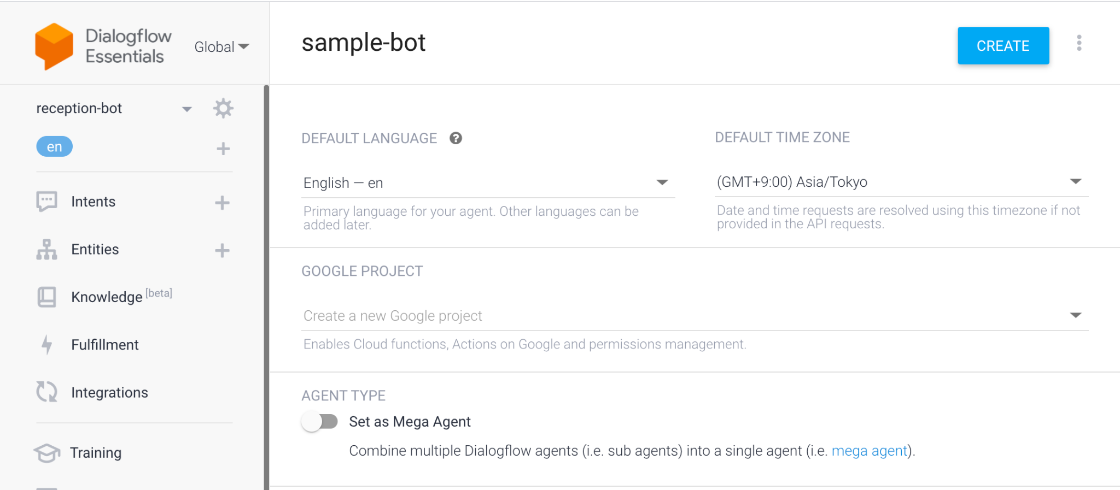
エージェント作成
①Dialoglowにログイン
https://dialogflow.cloud.google.com/#/login
エージェント名入力
②エージェント作成

Slide 20
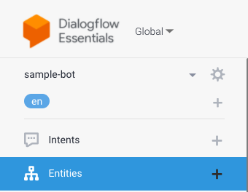
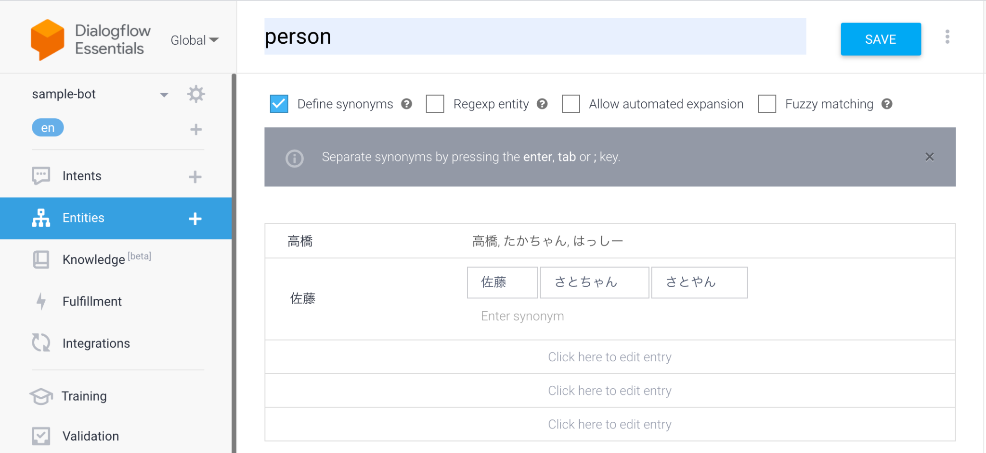
エンティティ作成
エンティティ名入力
①「person」エンティティ作成
このエンティティとして検出したい単語を入力
同じものとして扱いたいシノニム(別名)があれば入力
②同様に、「department」エンティティ作成

Slide 21
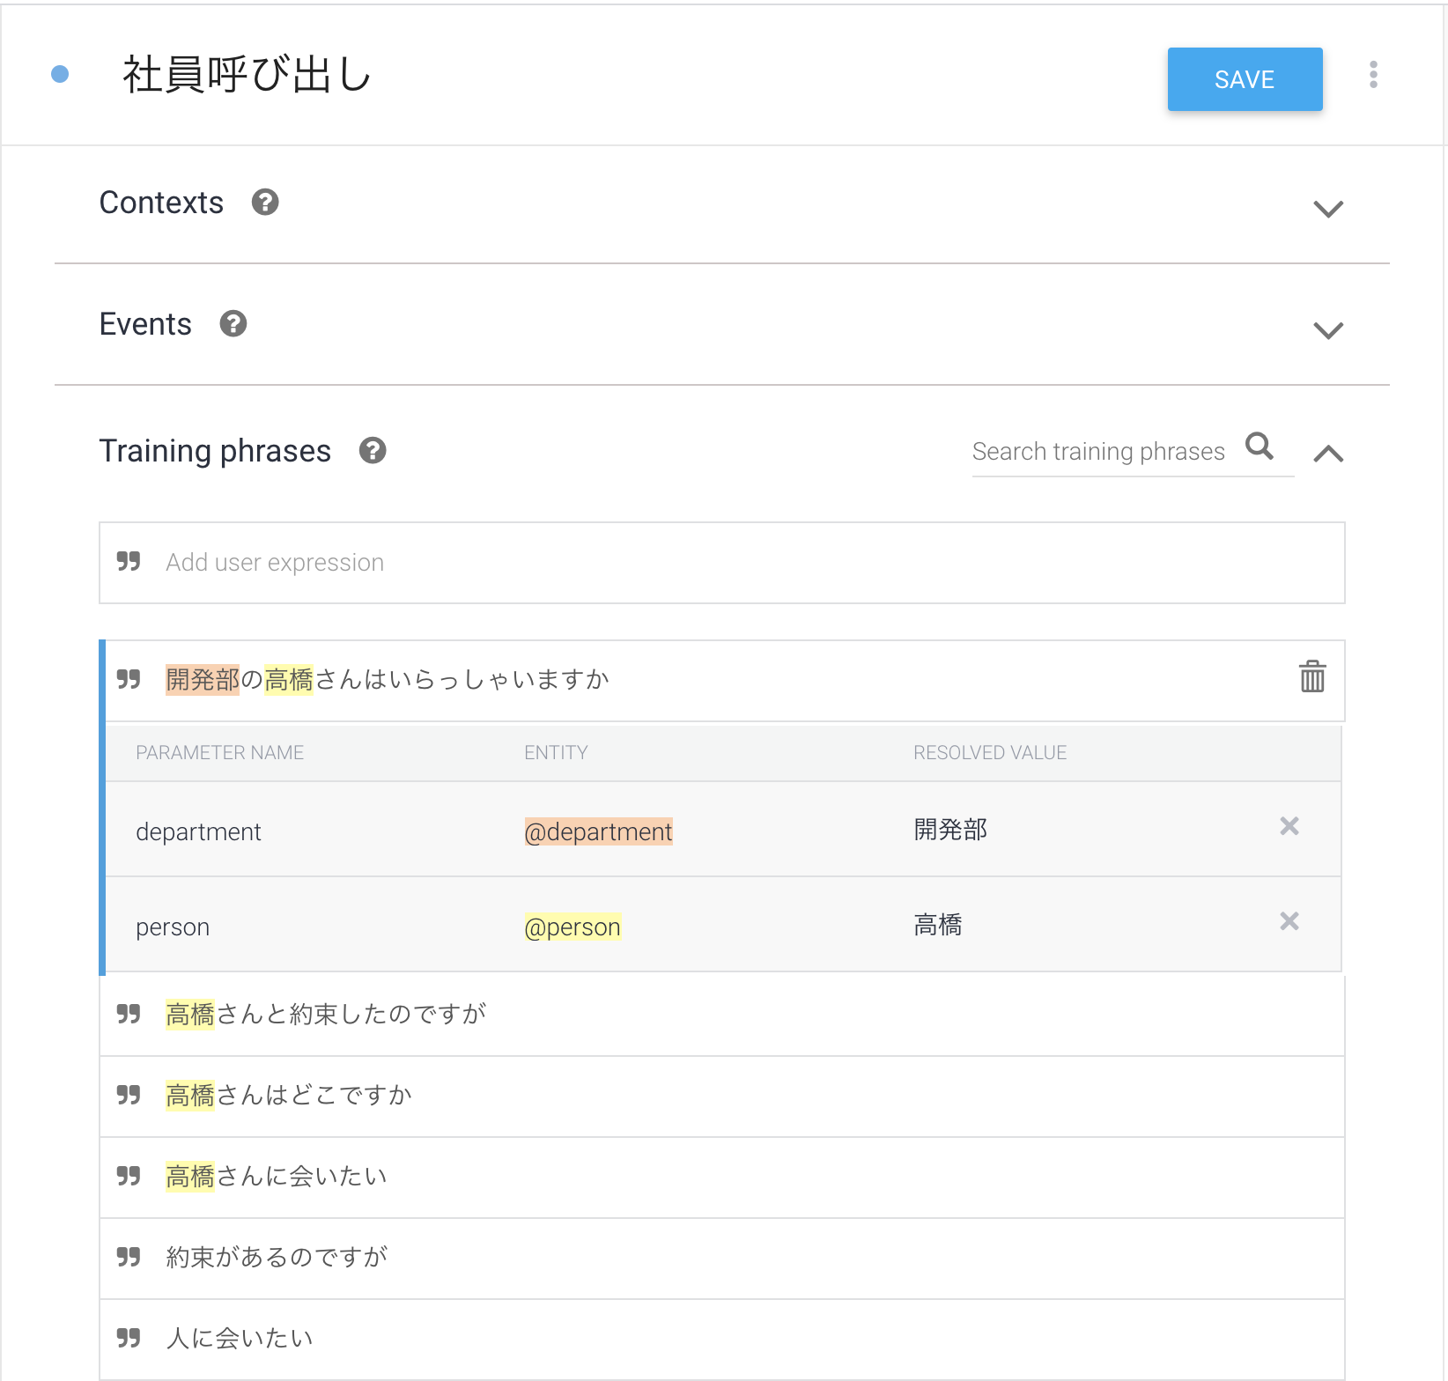
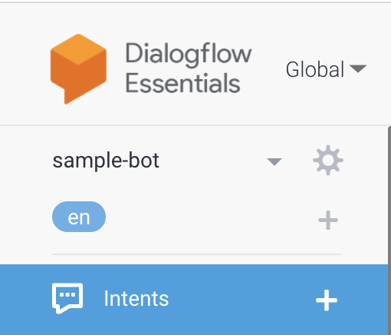
インテント作成①
インテント名入力
①インテント名と学習フレーズを入力
インテントとして検出させたいフレーズを入力
フレーズから自動的にエンティティを検出。(自分で修正可能)
フレーズはできるだけたくさん学習させると良い。

Slide 22
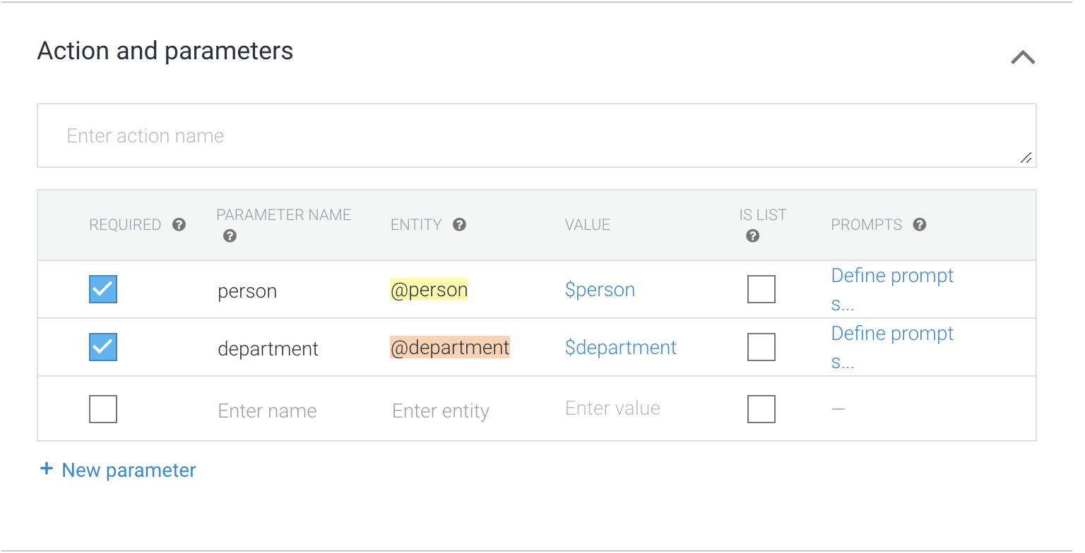
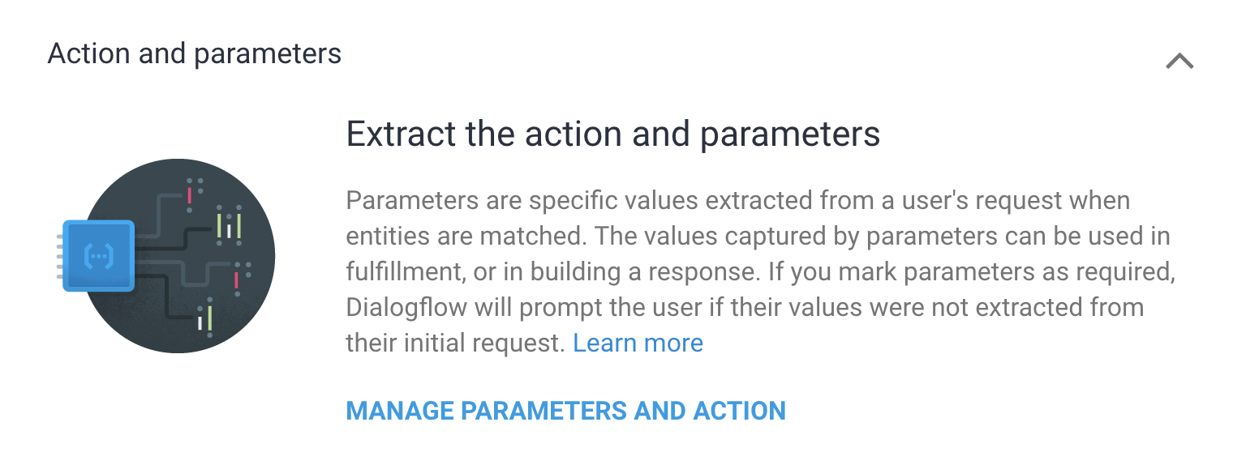
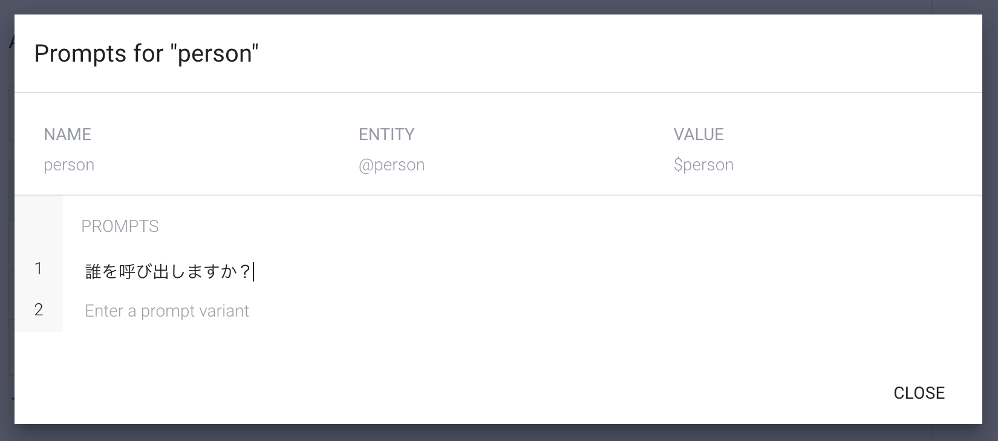
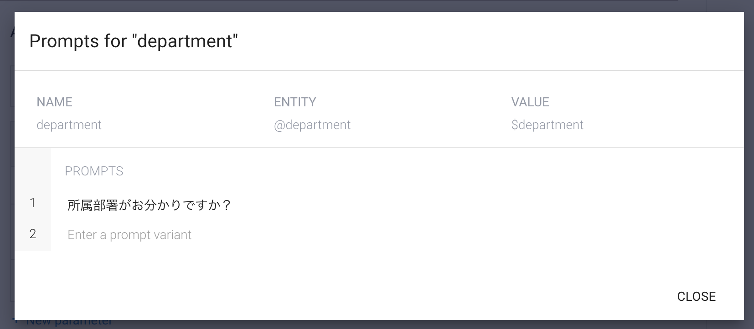
インテント作成②
②Action and parametersを入力
チェックする
③エンティティがない場合のメッセージを設定する。

Slide 23
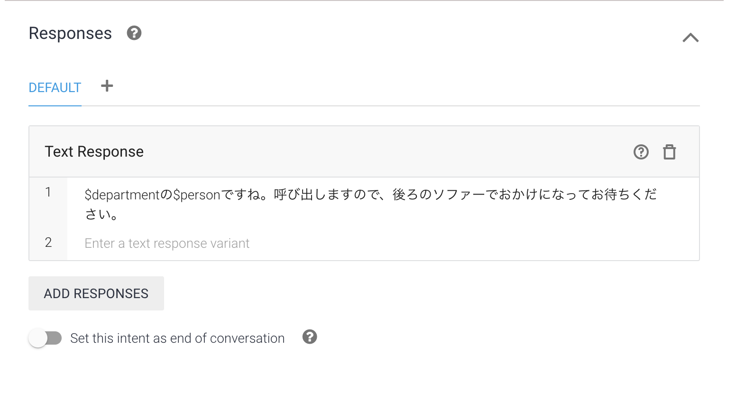
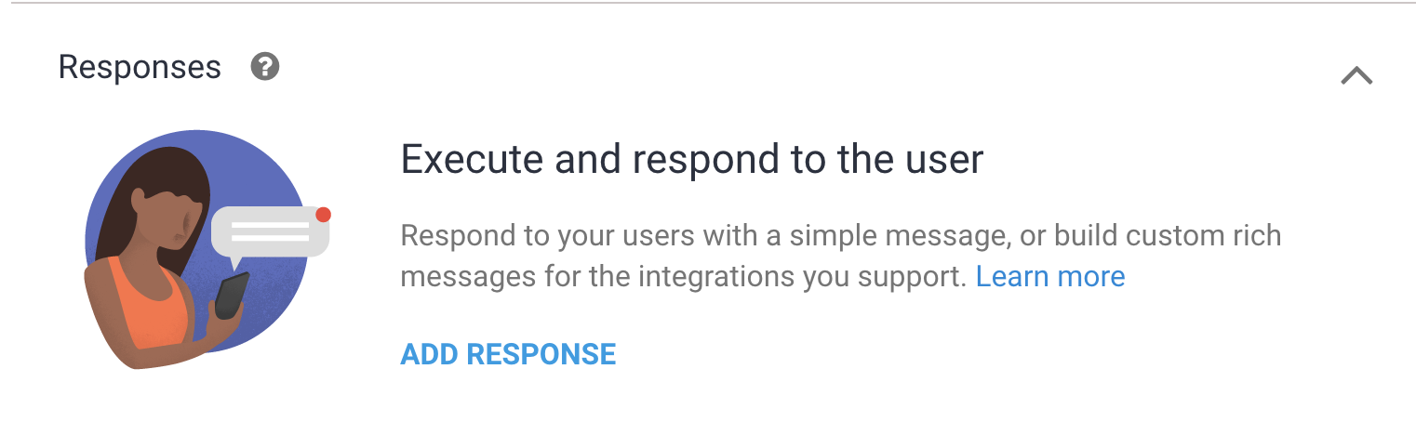
インテント作成③
④レスポンス文章を設定
⑤保存する

Slide 24
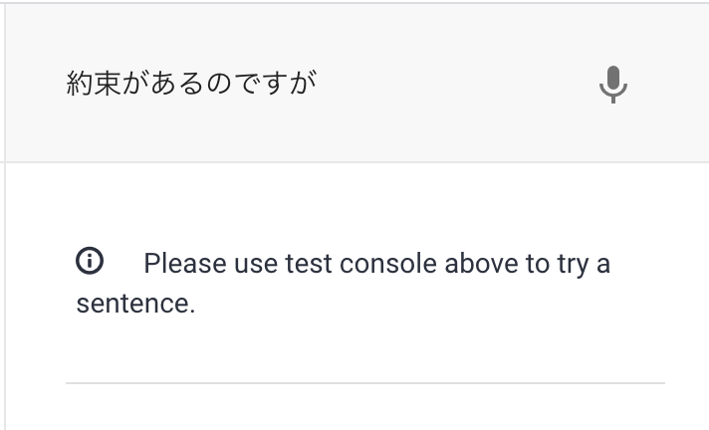
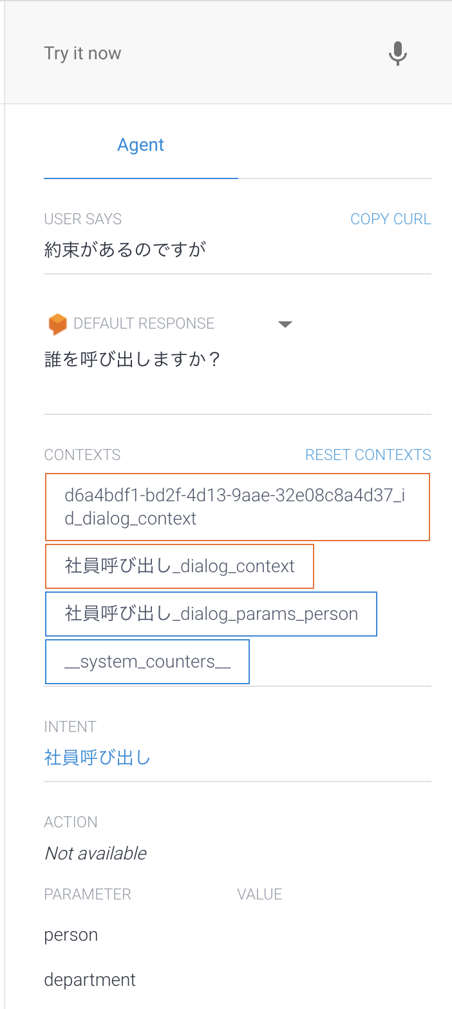
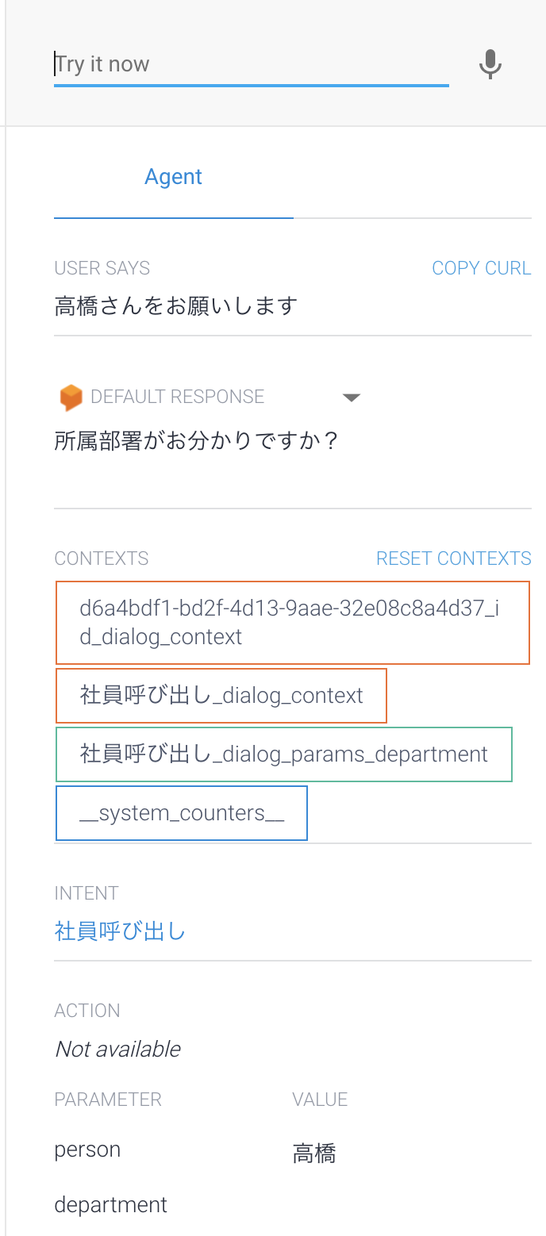
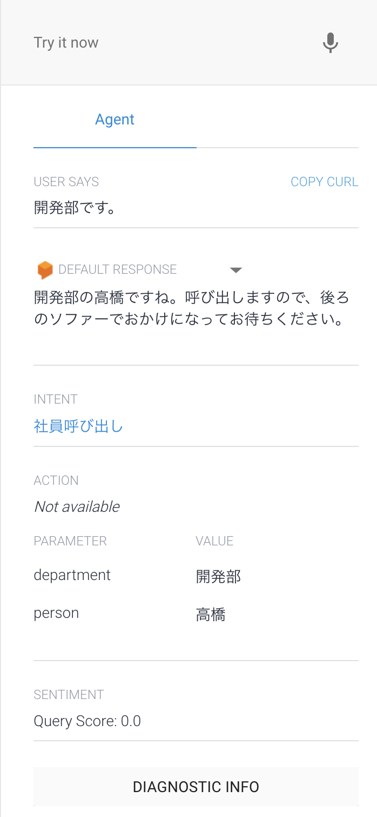
テストしてみよう

Slide 25
Dialogflow APIの認証設定
①「クイックスタート：設定」ページにアクセスする。
https://cloud.google.com/dialogflow/es/docs/quick/setup?hl=ja#sa-create
②「サービスアカウントを作成し、秘密鍵ファイルをダウンロードする」の手順に従って、
サービスアカウントを作成し、サービスアカウントキーをダウンロードする。
③ダウンロードしたキーは、後ほど使用するので、保管しておく。

Slide 26

DialogflowをWebアプリからAPIとして使用する準備が整いました！
では次章から、Webアプリケーションとしてのチャットボットを作成していきます

Slide 27
03
Webアプリとしてのチャットボット構築
・作成するソースの全体像
・プロジェクトの作成
・バックエンドAPIの作成
・フロント画面の作成

Slide 28
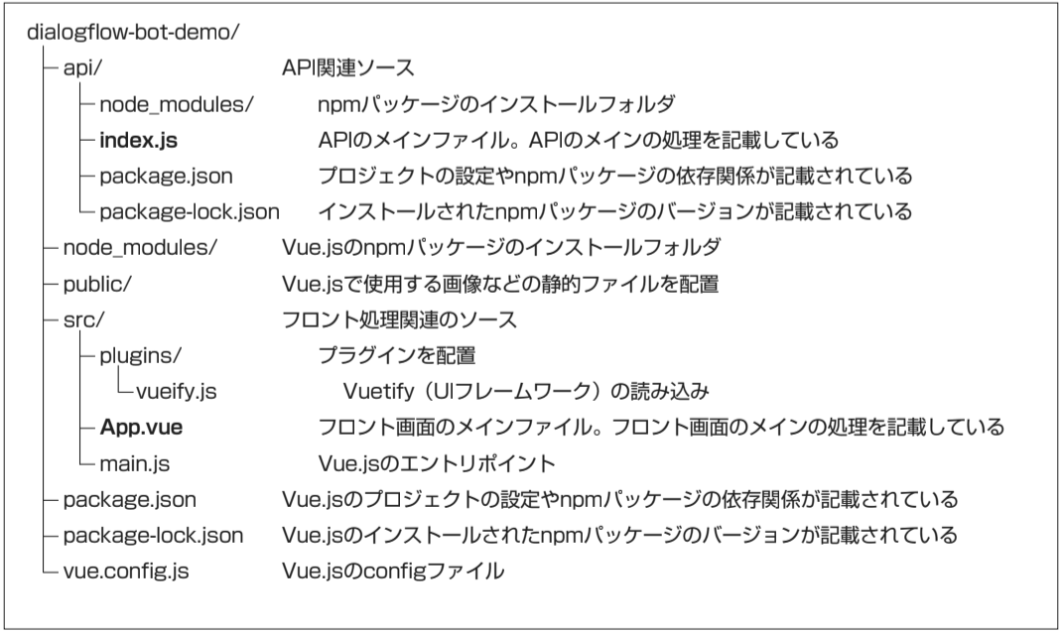


ソースの全体像
完成したサンプルソース：https://github.com/hisashige/reception-bot-demo
システム図
ディレクトリ構成
サンプルソース
ソース直下
フロント画面
バックエンドAPI

Slide 29
Node.js(npm)と@vue/cliのインストール
①Node.jsをインストールする。
下記にアクセスし、LTS版をダウンロードしインストール。
https://nodejs.org/ja/
// 下記のコマンドでNodeとnpmのバージョンが表示されていればインストール成功。
$ node -v
$ npm -v
②Vue.jsの開発ツール@vue/cliのインストール。
// インストールコマンドを実行。
$ npm install -g @vue/cli
// 下記コマンドでバージョンが表示されていればインストール成功。
$ vue -V

Slide 30
プロジェクトの作成
①全体のプロジェクトソースを作成します。
任意のディレクトリで下記コマンドを実行してください。
// Vue.jsのプロジェクトを実行
$ vue create reception-bot-demo
// 作成したプロジェクトディレクトリ直下に移動
$ cd reception-bot-demo
②下記コマンドを実行後、「https://localhost:8080/」にアクセスすると、
Vue.js公式のサンプルアプリケーションが表示されます。
// フロント画面のローカルサーバー起動
$ npm run serve

Slide 31
バックエンドAPIの仕様
http://localhost:3000/detectIntent?sessionId=〇〇&inputMessage=〇〇
処理概要...
受け取った入力文章を、DIalogflow APIに投げて、レスポンス内容から返事の文章を取り出して返却する。
エンドポイント | http://localhost:3000/detectIntent
パラメータ | sessionId | Dialogflowエージェントとエンドユーザー間の会話を維持するセッション。フロント画面から最大36バイトの適当な文字列を生成して渡してあげる。
 | inputMessage | Dialogflowに解析させる、ユーザーからの入力メッセージ。
レスポンス | { fulfillmentText: ‘Dialogflowから取得した返事の文字列を返却’ }

Slide 32
バックエンドAPIの作成①
①プロジェクト直下に「api」ディレクトリを作成すし、api直下でnpmを初期化、express関連のパッケージを追加する。
// ディレクトリ作成
$ mkdir api
// api直下に移動
$ cd api
// npm初期化
$ npm init
// express関連パッケージを追加する
$ npm install express nodemon cors
②Dialogflowのクライアントライブラリを追加する。
$ npm install @google-cloud/dialogflow
③環境変数を設定する。設定するサービスアカウントキーは事前にダウンロードしたファイルのパスを設定する。
$ export GOOGLE_APPLICATION_CREDENTIALS=’○○.json’

Slide 33
バックエンドAPIの作成②
④index.jsを作成する。
$ touch index.js
⑤index.jsで、必要なモジュールをインポートし、expressサーバを3000ポートで待ち受けする処理を記載する。
api/index.js
const express = require('express')
const cors = require('cors')
const dialogflow = require('@google-cloud/dialogflow');
const app = express()
app.use(express.json())
app.use(cors())
app.listen(process.env.PORT || 3000)

Slide 34
バックエンドAPIの作成③
⑥/detectIntentの本処理を記載する。
api/index.js
// detectIntentがGETメソッドで呼び出せることを定義
app.get("/detectIntent", async (req, res) => {
const sessionClient = new dialogflow.SessionsClient();
// req.query.sessionIdはDialogflowのセッションID
// 'PROJECT ID'は自分のDialogflowのプロジェクトIDで置換する
const sessionPath = sessionClient.projectAgentSessionPath(
"PROJECT ID",
req.query.sessionId
);
// パラメータとしてrequestオブジェクトを生成
const request = {
session: sessionPath,
queryInput: {
text: {
text: req.query.inputMessage,
languageCode: "ja-JP",
},
},
};
// Dialogflowへ、インテントを特定しにいく
const responses = await sessionClient.detectIntent(request);
const result = responses[0].queryResult;
res.send({
// Dialogflowから取得した返事の文字列を返却
fulfillmentText: result.fulfillmentText,
});
});

Slide 35
バックエンドAPIを動かしてみよう！
⑦package.jsonにAPIサーバを起動するnpmスクリプトを追加。
api/package.json
"script": {
"start": "./node_modules/nodemon/bin/nodemon.js index.js",
}
⑧APIサーバ起動。
$ npm start

Slide 36

バックエンドAPI完成！！
動かしてみよう！
では次に、フロント画面を作っていきましょう

Slide 37
フロント画面作成①
①プロジェクト直下で、必要なパッケージをインストールする。
// vuetify
$ vue add vuetify
// uuid
$ npm install uuid
// axios
$ npm install axios
パッケージ | 説明
vuetify | VueのUIライブラリ。直感的にマテリアルデザインにのっとったUIが作成できる。
uuid | uuidの生成に使用。Dialogflowに渡すセッションIDに使用。
axios | ブラウザやnode.jsで動くPromiseベースのHTTPクライアント。

Slide 38
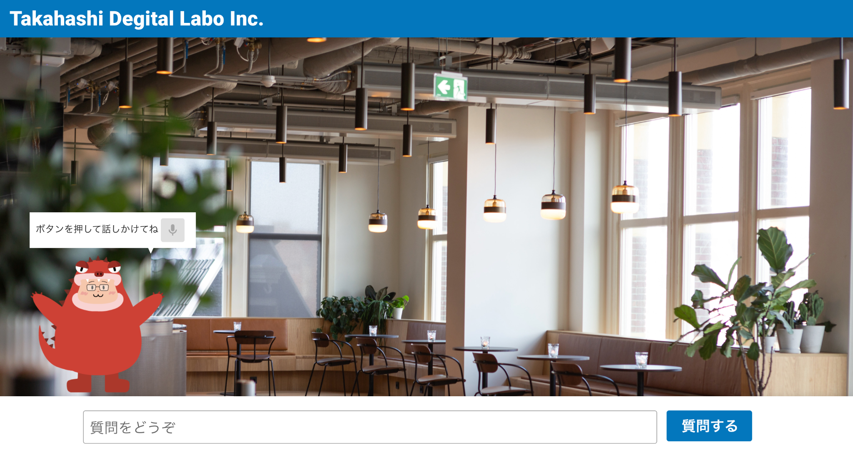
フロント画面作成②
②画像など静的ファイルの入ったpublicディレクトリを、サンプルソースにあるpublicディレクトリで置換する。
③サンプルソースにある、src/Sample.vueに最低限のデザインが既に書かれたソースがあるので、自分のsrc/App.vueにコピペする。
https://github.com/hisashige/reception-bot-demo
④フロント画面のローカルサーバーを起動する。
$ npm run serve
src/Sample.vueの内容を簡単に説明します！

Slide 39
フロント画面作成③
ここからは、完成版サンプルソースのsrc/App.vueを参考に、必要な処理を追加していきます。
⑤ 必要なデータの初期化。
// 初期データ
data: function() {
return {
talkId: 1, // カウント用の入力文字列と回答文字列セットのID
inputMessage: "", // テキストフォームからの入力文章
dispMessages: [
{
// 会話メッセージ表示用データ
id: 0, // 入力文字列と回答文字列セットのID
userMessage: "", // 表示用のユーザーの入力文字列
botMessage: "こんにちは！何かお困りですか？？", // ボットからの回答文字列
},
],
sessionId: "", // Dialogflowの会話セッションを維持するID
};
}

Slide 40
フロント画面作成④
⑥ メッセージエリアにdispMessagesを表示する。
<div v-for="item in dispMessages" :key="item.id">
<!-- ユーザーの吹き出し -->
<div class="d-flex justify-end">
<v-card
v-if="item.userMessage"
class="mt-5 mb-5 rightBalloon"
max-width="500"
elevation="0"
>
<v-card-text class="black--text">
{{ item.userMessage }}
</v-card-text>
</v-card>
</div>
<!-- ボットの吹き出し →
…省略…
<v-card-text class="white--text">
{{ item.botMessage }}
</v-card-text>

Slide 41
フロント画面作成⑤
⑦ユーザーの入力テキストを受け取って、バックエンドAPIを叩き、
返答文章をメッセージエリアに表示していく。
⑦-1 必要なモジュールをインポートする。
import { v4 as uuidv4 } from "uuid";
import axios from "axios";
⑦-2 セッションIDを生成する。
created() {
this.sessionId = uuidv4();
},

Slide 42
フロント画面作成⑥
⑦-3 質問文入力フィールドをinputMessageにバインディングする。
<!-- 入力フォームのテキストフィールド -->
<v-text-field
v-model="inputMessage"
label="質問をどうぞ"
outlined
></v-text-field>
⑦-4 「質問する」ボタンのクリックイベントにsendMessage()を設定する。
<!-- 「質問する」ボタン -->
<v-btn
class="ml-4 font-weight-black text-h5"
color="light-blue darken-3"
x-large
depressed
dark
@click="sendMessage()"
>質問する</v-btn
>

Slide 43
フロント画面作成⑥
⑦-5 sendMessage()を実装する。
methods: {
sendMessage() {
// APIを呼び出し、Dialogflowでの自然言語処理結果から返却メッセージを取得する
axios
.get("http://localhost:3000/detectIntent", {
params: {
sessionId: this.sessionId,
inputMessage: this.inputMessage,
},
})
.then((response) => {
const responseData = response.data;
if (responseData) {
// 画面上のメッセージ一覧に結果を表示する
this.dispMessages.push({
id: this.talkId,
userMessage: this.inputMessage,
botMessage: responseData.fulfillmentText,
});
this.inputMessage = "";
this.talkId++;
}
});
},
},

Slide 44
フロント画面作成⑥
⑧ 最新のメッセージを表示したら、メッセージエリアを自動でスクロールする。
⑧-1 scrollToEnd()処理を実装する。
scrollToEnd() {
// チャットを常に最下部に移動する
const messageWrapper = document.getElementsByClassName("messageWrapper");
if (messageWrapper) {
messageWrapper[0].scrollIntoView({
block: "end",
inline: "nearest",
behavior: "smooth",
});
}
},
⑧-2 watchプロパティで、inputMessageの変更を検知して、scrollToEnd()を実行する。
watch: {
dispMessages() {
this.$nextTick(() => {
this.scrollToEnd();
});
},
},

Slide 45
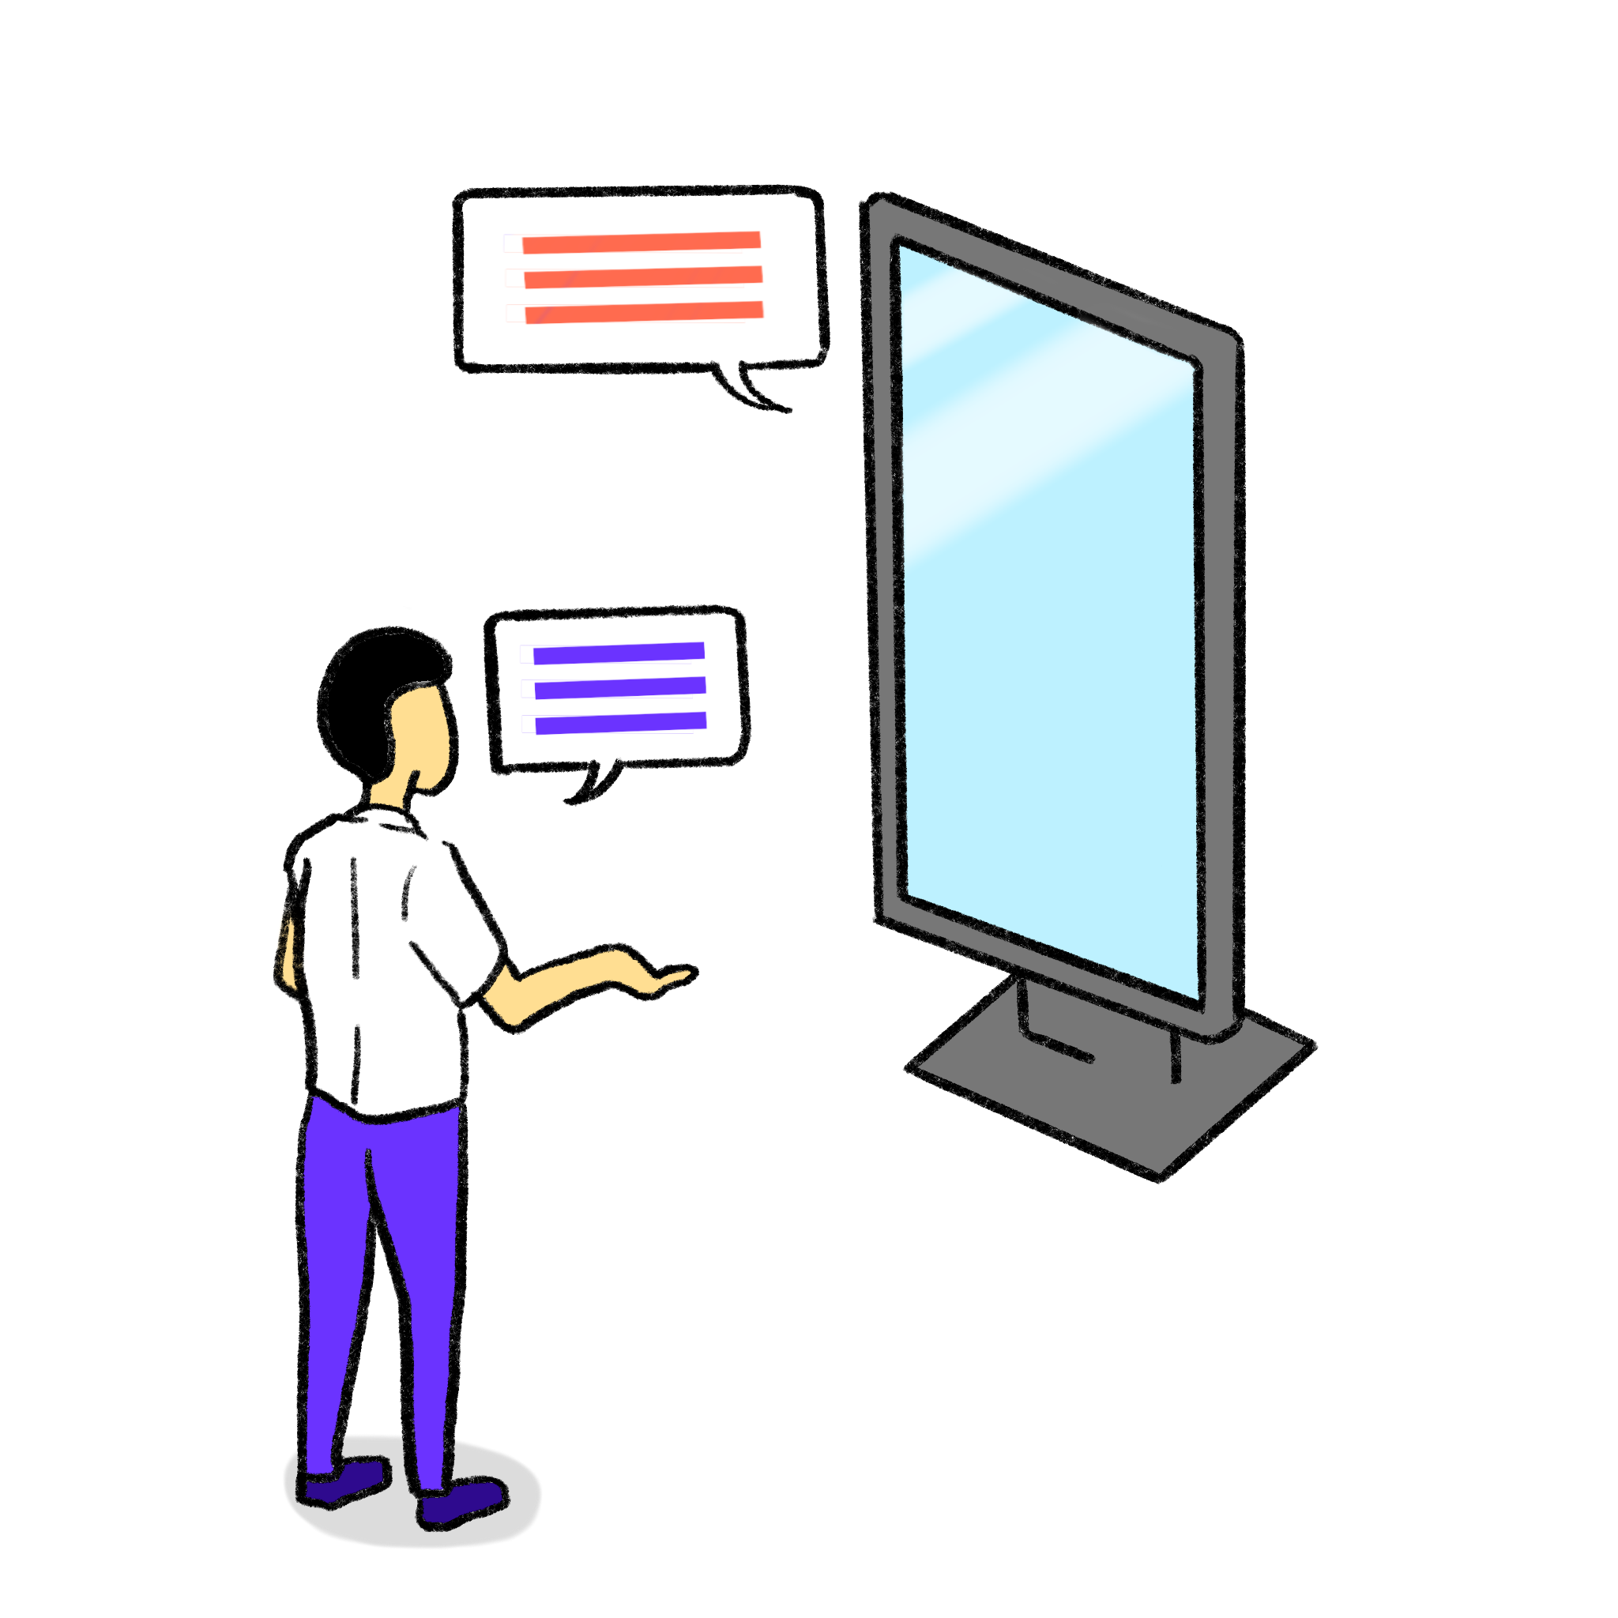
チャット画面完成！！
動かしてみよう！
では次章では、音声認識/発話処理を実装してみましょう！

Slide 46
04
音声認識/発話処理の実装
・Web Speech APIとは
・音声認識関連処理の実装
・音声合成関連処理の実装
・動かしてみよう

Slide 47
Web Speech APIとは
Web Speech APIは、音声データをWebアプリに組み入れることを可能にするWeb APIです。SpeechRecognition(音声認識)とSpeechSynthesis(音声合成)の二つの部分から成り立ちます。
※対応ブラウザでは無料で利用できますが、SpeechRecognitionの利用可能なブラウザはChromeに限られています。
https://developer.mozilla.org/ja/docs/Web/API/SpeechRecognition#browser_compatibility
https://developer.mozilla.org/ja/docs/Web/API/SpeechSynthesis#browser_compatibility

Slide 48
SpeechRecognition
SpeechRecognition...
Web Speech API に含まれる、音声認識サービスのための制御インターフェースです。デバイスのデフォルト音声認識サービスを経由し、音声入力から音声の内容を認識します。
https://developer.mozilla.org/ja/docs/Web/API/SpeechRecognition
メソッドの例…
メソッド | 説明
SpeechRecognition.start() | 入力音声のリスニングを開始する。
SpeechRecognition.abort() | 入力音声のリスニングを停止する。
SpeechRecognition.stop() | 入力音声のリスニングを停止し、その時点までに補足した音声を使用して結果を返却する。
イベントハンドラの例…
イベントハンドラ | 説明
SpeechRecognition.onresult | 音声認識サービスが結果を返した時に発火。単語またはフレーズの認識結果が渡される。
SpeechRecognition.onspeechend | 音声認識サービスにより認識された音声の停止が検出された時に発火。
SpeechRecognition.onnomatch | 音声認識サービスが意味を認識できない最終結果を返した時に発火。
SpeechRecognition.onerror | 音声認識でエラーが起こった時に発火。

Slide 49
音声認識処理実装①
①音声認識開始ボタンのクリックイベントにrecognition()を設定。
<!-- 音声認識開始ボタン -->
<v-sheet color="white" width="280" height="60" class="recoBalloon">
ボタンを押して話しかけてね
<v-btn
class="pa-0"
depressed
color="light-blue darken-3"
@click="recognition()"
>
<v-icon color="white">
mdi-microphone
</v-icon>
</v-btn>
</v-sheet>

Slide 50
音声認識処理実装②
②音声認識処理を追加する。
methods: {
// 音声認識処理
recognition() {
// SpeechRecognitionを利用
const recognition = new window.webkitSpeechRecognition();
// 言語を日本語に設定
recognition.lang = "ja-JP";
// 認識開始
recognition.start();
// 認識に成功した時
recognition.onresult = function(event) {
let speech = event.results[0][0].transcript;
this.inputMessage = speech;
this.sendMessage();
}.bind(this);
// 発声が終了した時
recognition.onspeechend = function() {
recognition.stop();
}.bind(this);
// 認識できず最終結果を返された時
recognition.onnomatch = function() {}.bind(this);
// エラーが発生した時
recognition.onerror = function() {}.bind(this);
},

Slide 51
音声認識処理中のUI制御実装①
①データオブジェクトにisRecognizingを追加する。
// 初期データ
data: function() {
return {
…省略…
isRecognizing: false, // 音声認識中判別フラグ
};
},
② templateの制御したい部分を設定していく。
②-1 質問文入力フォーム
<!-- 入力フォームのテキストフィールド -->
<v-text-field
v-model="inputMessage"
:label="isRecognizing ? '話しかけてください' : '質問をどうぞ'"
outlined
:disabled="isRecognizing"
></v-text-field>

Slide 52
音声認識処理中のUI制御実装②
②-2 「質問する」ボタン
<!-- 「質問する」ボタン -->
<v-btn
class="ml-4 font-weight-black text-h5"
color="light-blue darken-3"
@click="sendMessage()"
x-large
depressed
dark
:disabled="isRecognizing"
>質問する</v-btn
>
②-3 音声認識開始ボタン
<!-- 音声認識開始ボタン -->
<v-sheet color="white" width="280" height="60" class="recoBalloon">
ボタンを押して話しかけてね
<v-btn
:disabled="isRecognizing"
@click="recognition()"
class="pa-0"
depressed
color="light-blue darken-3"
>

Slide 53
音声認識処理中のUI制御実装③
③ 音声認識中にisRecognizingをtrueにし、認識が終わるとfalseにする。
// 音声認識処理
recognition() {
// 音声認識中フラグをON
this.isRecognizing = true;
…省略…
// 認識に成功した時
recognition.onresult = function(event) {
…省略…
this.isRecognizing = false;
}.bind(this);
// 発声が終了した時
recognition.onspeechend = function() {
recognition.stop();
this.isRecognizing = false;
}.bind(this);
// 認識できず最終結果を返された時
recognition.onnomatch = function() {
this.isRecognizing = false;
}.bind(this);
// エラーが発生した時
recognition.onerror = function() {
this.isRecognizing = false;
}.bind(this);
},

Slide 54
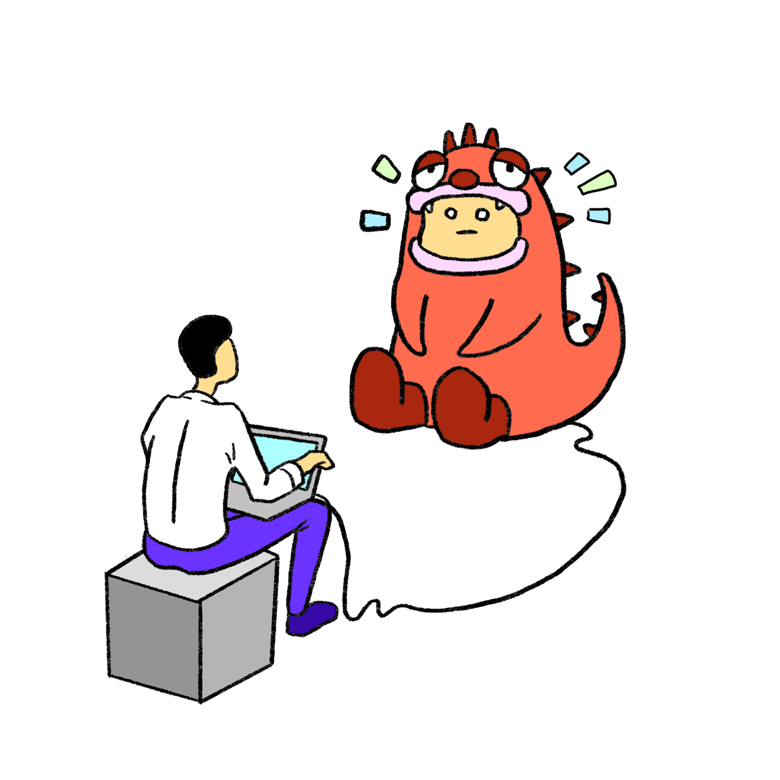
音声認識処理完成！！
話しかけてみよう！
では次に、音声合成処理を実装していきましょう！

Slide 55
SpeechSynthesis
SpeechSynthesis...
Web Speech API に含まれる、音声合成サービスのための制御インターフェースです。デバイスで利用可能な音声合成についての情報の取得や、制御のために使用されます。
https://developer.mozilla.org/ja/docs/Web/API/SpeechSynthesis
メソッドの例…
メソッド | 説明
SpeechSynthesis.speak() | SpeechSynthesisUtteranceを発声待ちキューに追加。以前に追加されたキューの発声が終わり次第発声される。
SpeechSynthesis.cancel() | 全ての発声を発声キューから削除する。
SpeechSynthesis.pause() | 一時停止状態にする。
SpeechSynthesis.resume() | 一時停止状態であった場合に再開する。

Slide 56
SpeechSynthesisUtterance
SpeechSynthesisUtterance...
テキストの読み上げを行うには、SpeechSyenthesicのspeak()メソッドにSpeechSynthesicUtteranceを渡す必要があります。SpeechSynthesisUtteranceインターフェースは、発声リクエストを表します。読み上げるコンテンツ内容と、その読み上げ方の情報(言語、音の高低、音量)が含まれます。
https://developer.mozilla.org/ja/docs/Web/API/SpeechSynthesisUtterance
プロパティの例…
プロパティ | 説明
SpeechSynthesisUtterance.lang | 言語を取得または設定する。
SpeechSynthesisUtterance.text | 合成されるテキストを取得または設定する。
SpeechSynthesisUtterance.pitch | ピッチ(音の高低)を取得または設定する。
SpeechSynthesisUtterance.rate | 音の速度を取得または設定する。
SpeechSynthesisUtterance.volume | 音量を取得または設定する。

Slide 57
音声合成処理実装①
①methodsプロパティにspeech(text)を追加。
methods: {
…省略…
// 音声合成処理
speech(text) {
// speechSynthesisを利用
const synth = window.speechSynthesis;
// 読み上げるテキストや読み上げ方についての情報を設定
const uttr = new SpeechSynthesisUtterance();
uttr.text = text; // 読み上げるテキスト
uttr.lang = "ja-JP"; // 言語を日本語に設定
uttr.pitch = 1.3; // 音声の高さ
uttr.rate = 1.2; // 音声の速さ
// 音声読み上げ
synth.speak(uttr);
},

Slide 58
音声合成処理実装②
②APIからレスポンスを受け取った後処理で、speech(text)を呼び出す。
sendMessage() {
// APIを呼び出し、Dialogflowでの自然言語処理結果から返却メッセージを取得する
axios
.get("http://localhost:3000/detectIntent", {
params: {
sessionId: this.sessionId,
inputMessage: this.inputMessage,
},
})
.then((response) => {
const responseData = response.data;
if (responseData) {
// 発話
this.speech(responseData.fulfillmentText);
// 画面上のメッセージ一覧に結果を表示する
this.dispMessages.push({
id: this.talkId,
userMessage: this.inputMessage,
botMessage: responseData.fulfillmentText,
});
this.inputMessage = "";
this.talkId++;
}
});
},

Slide 59
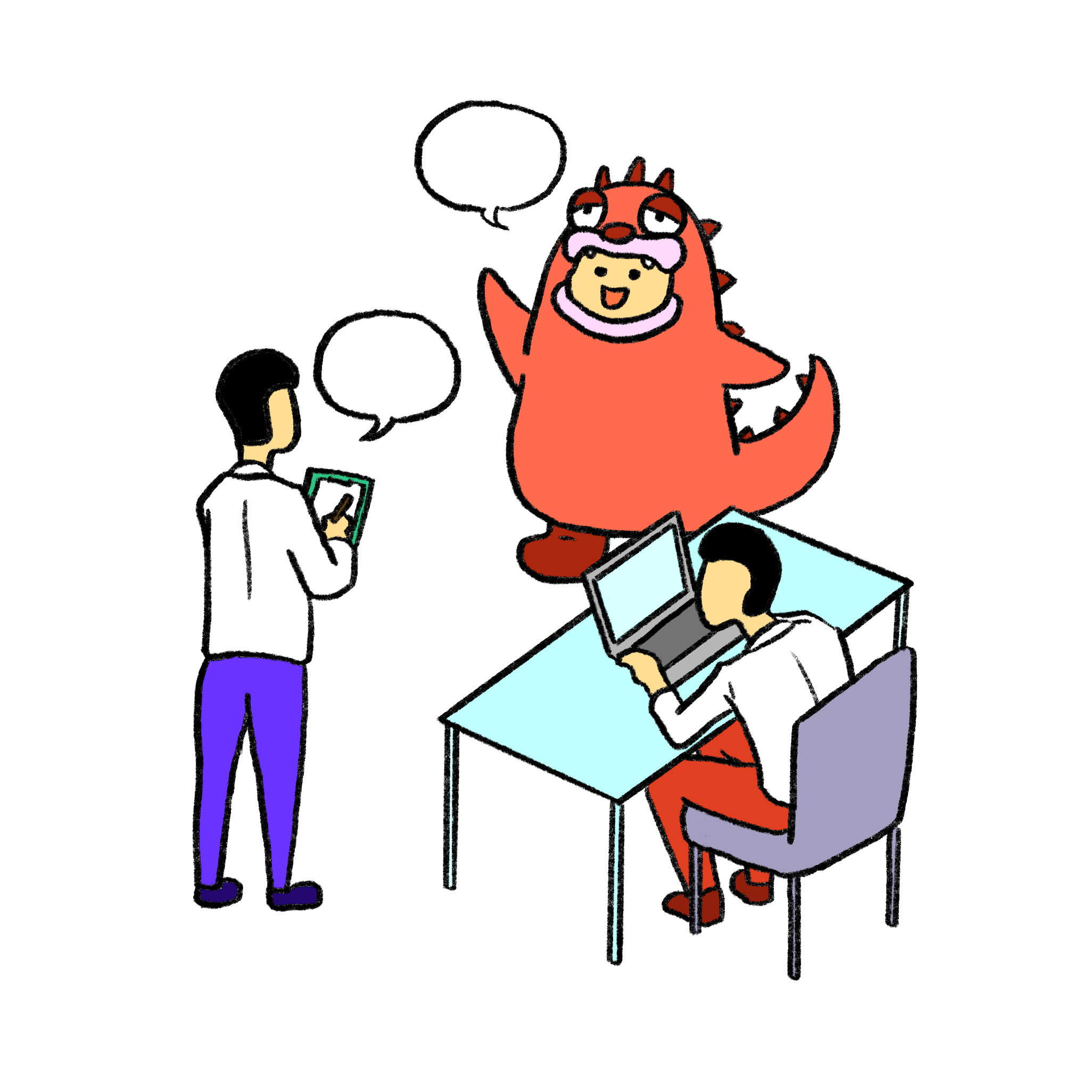
音声合成処理完成！！
音声対話してみよう！
ついに発話処理も完成しました…！

Slide 60
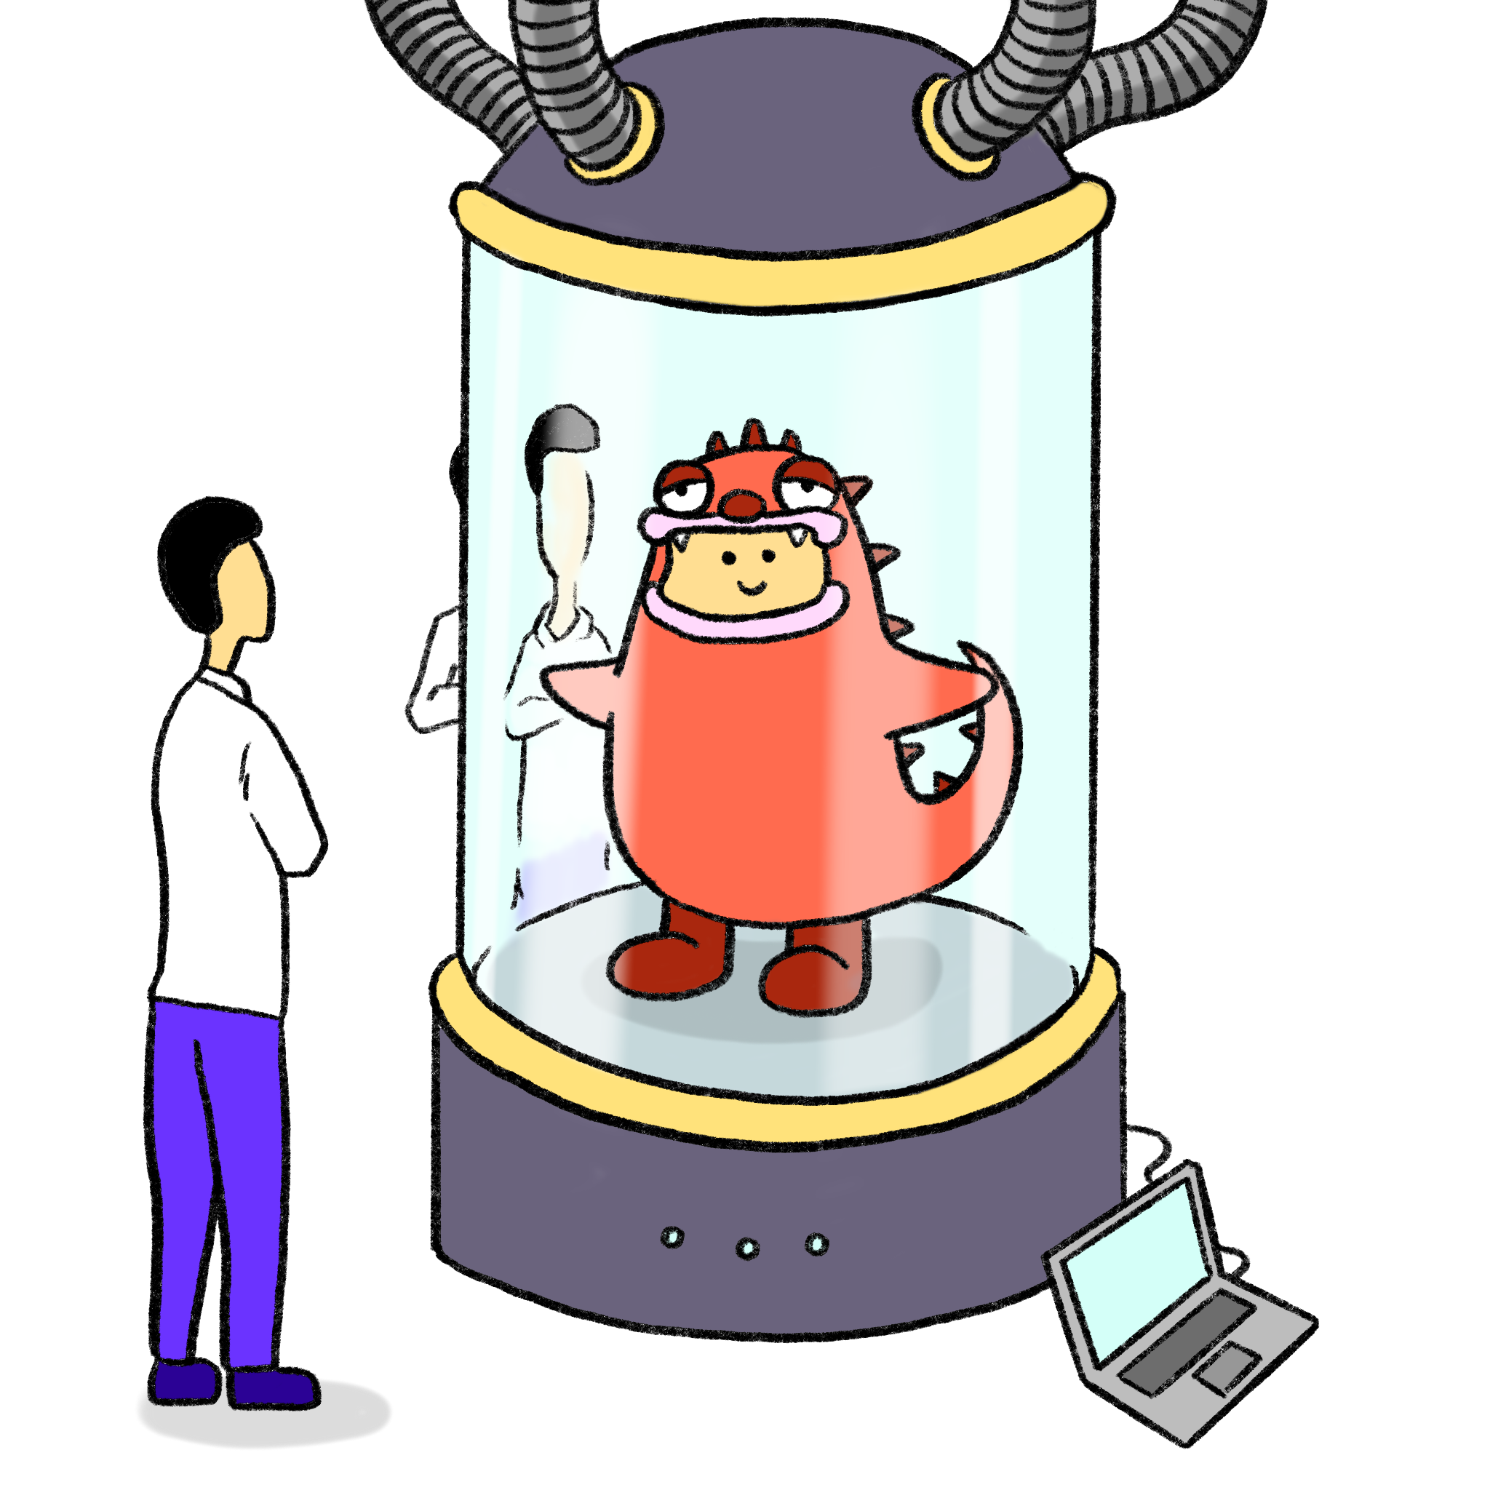
これにて本講義は終了です！
今後さらなる改良を行って、自分だけのチャットボットを作ってみてください。
・インテントやエンティティを増やす
・Dialogflowのその他機能を使いこなす
・Web画面をより実践的に
などなど…

Slide 61
Thank you!
Do you have any questions?
高橋永成
h-takahashi@kdl.co.jp

